Slide 1
Bag of Words (мешок слов)
«Мешок слов» представляет текст как вектор, где каждое слово из словаря отображается количеством раз, которое оно встречается в тексте. При этом порядок слов не учитывается, только частота их вхождений.
Принцип работы:
Собирается список всех уникальных слов во всех документах.
Каждый документ превращается в вектор, где каждое слово представляется числом своих вхождений.
Пример:
Документ 1: «Кошка любит молоко»
Документ 2: «Собака любит кость»
Общий словарь получится: [кошка, любит, молоко, собака, кость]
Каждый документ в виде вектора:
Документ 1: [1 1 1 0 0]
Документ 2: [0 1 0 1 1]

Slide 2
Bag of Words & TF IDF
Улучшает метод Bag of Words, взвешивая частоту слов в зависимости от их важности в контексте всех документов. Основная идея — понизить вес слов, которые часто встречаются в большинстве документов и повысить вес слов, которые встречаются редко и несут больше информации.
TF – частота появления слова в документе.
IDF – обратная частота документа.

Slide 3
Задание
Определите, являются ли сообщения негативными или позитивными.
Выполните предварительную обработку текстов: удаление стоп-слов и стемминг. Предварительно перепишите функции stemming_texts и preprocess_text для работы с русскими словами.
Представьте данные с использованием "мешка слов" и обучи модели RandomForestClassifier и GradientBoostingClassifier, подбирая оптимальные параметры с помощью GridSearchCV (например, для RandomForestClassifier — параметры max_depth и max_features).
Повторите обучение, применив TfidfVectorizer для векторизации текста.
Сравните результаты моделей и проанализируй их точность.

Slide 4
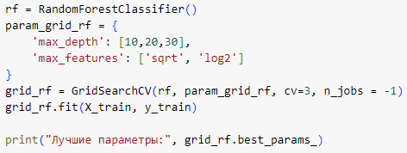
Пример подбора оптимальных параметров

